Slide 1
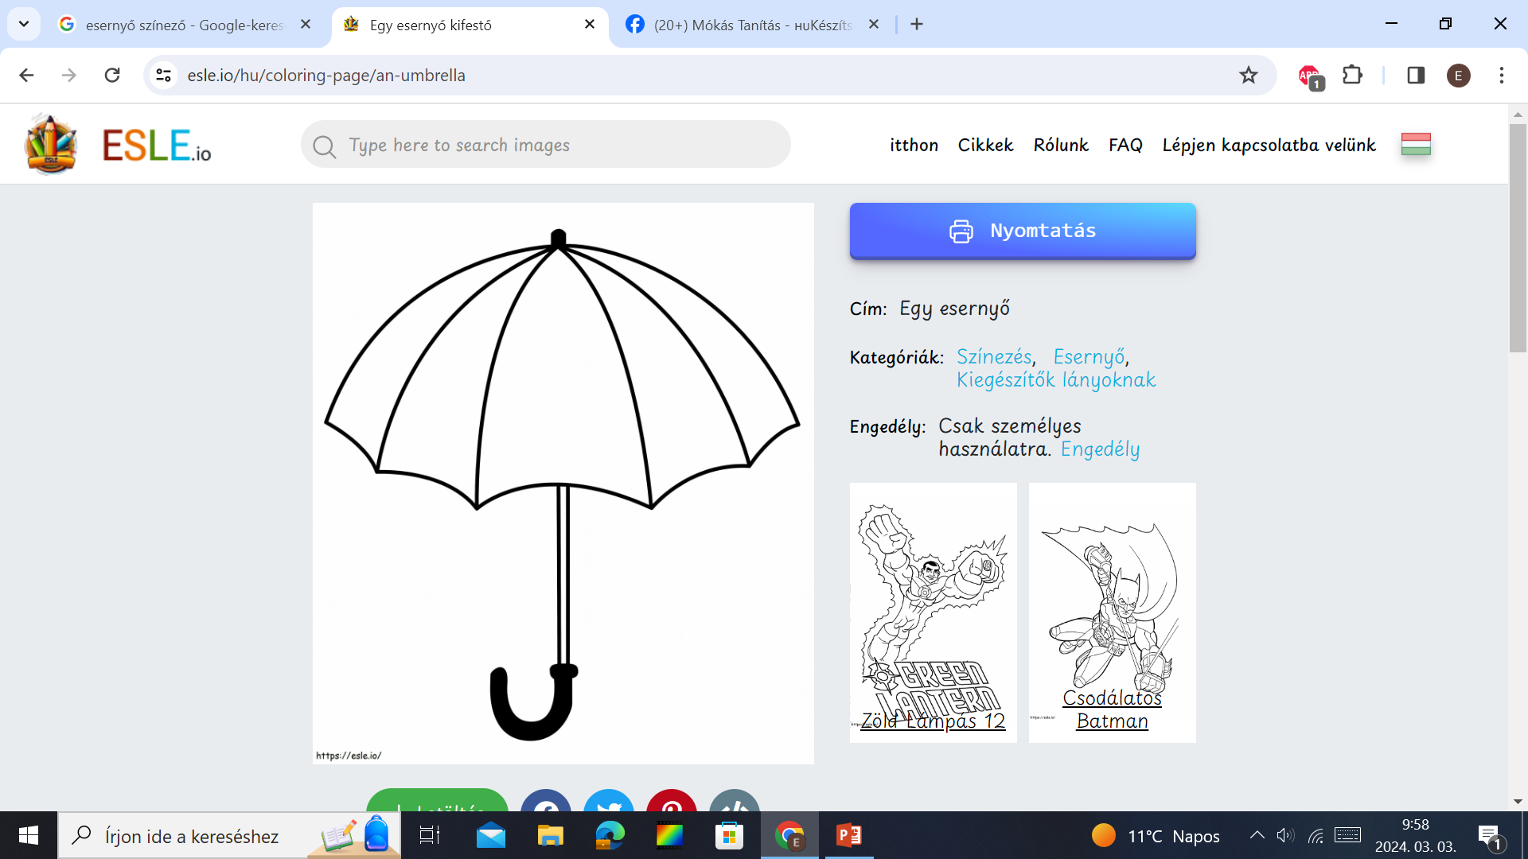
esküszünk
A magyarok Istenére
esküszünk
hogy rabok tovább
nem leszünk!

Slide 2

most
vagy
soha!
Talpra
magyar
hí a
haza!
Itt az
idő
Rabok
legyünk
vagy
szabadok?
Ez a
kérdés.
Válasszatok!

Slide 3
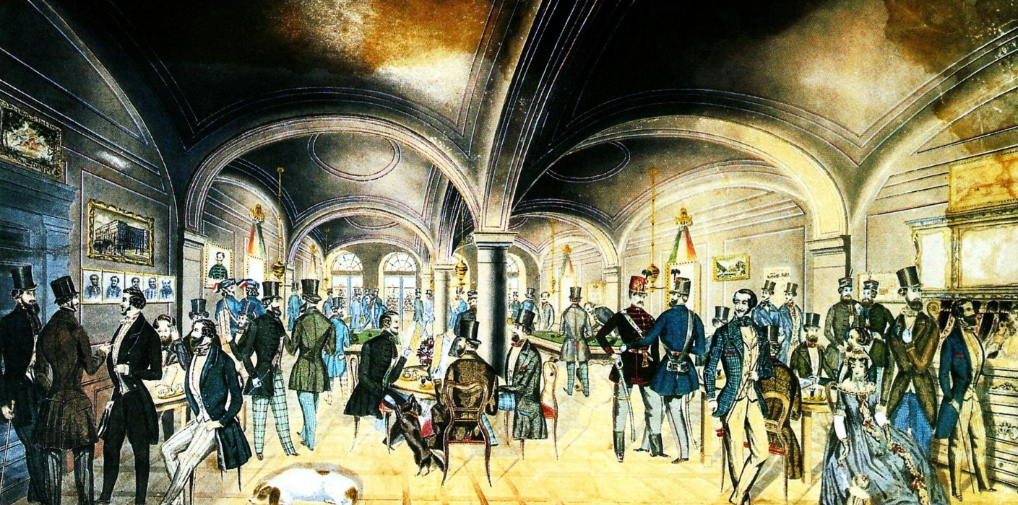
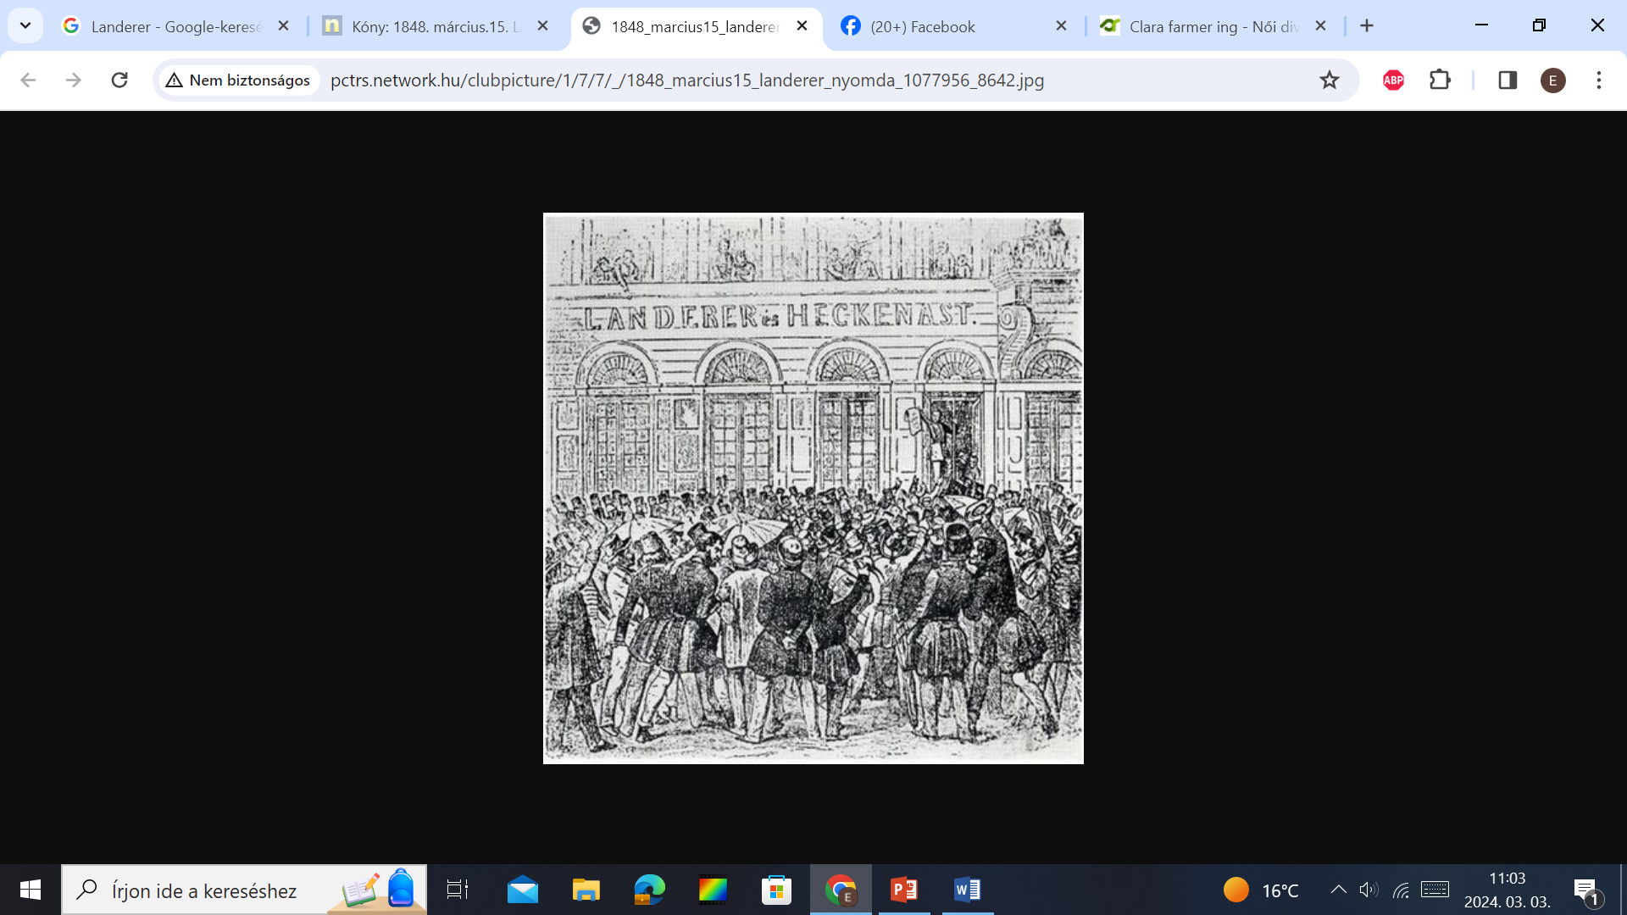

Slide 4
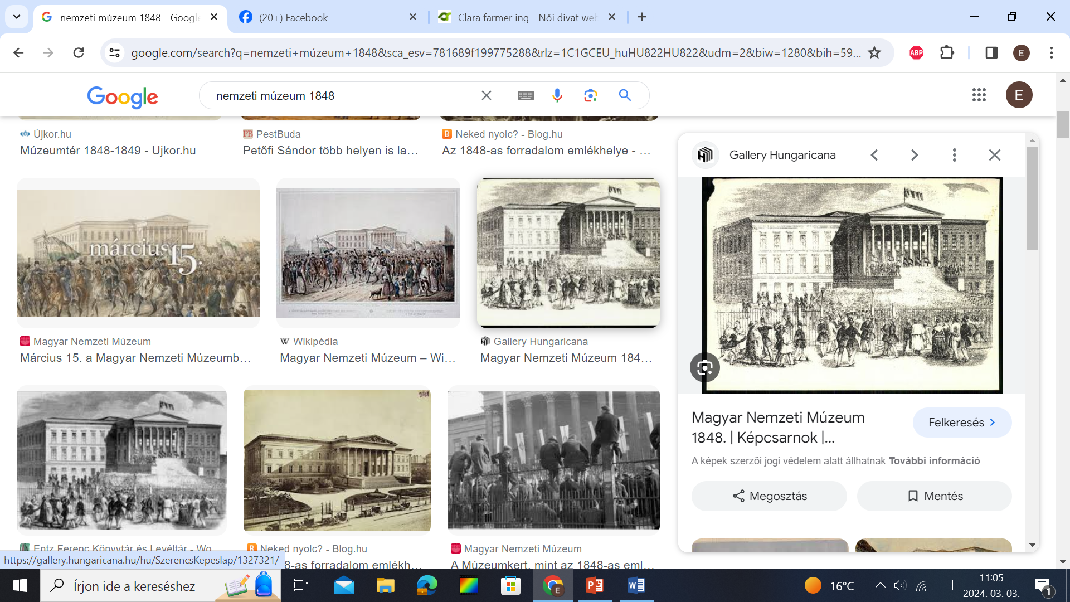
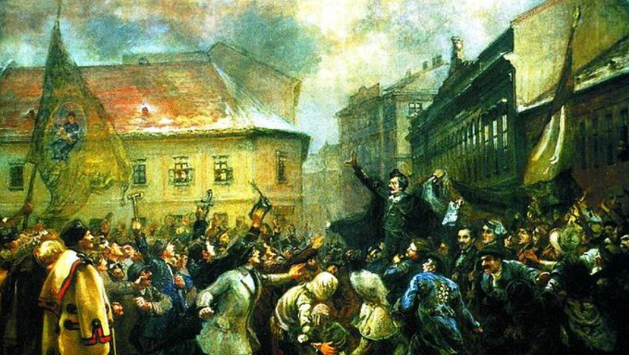

Slide 6
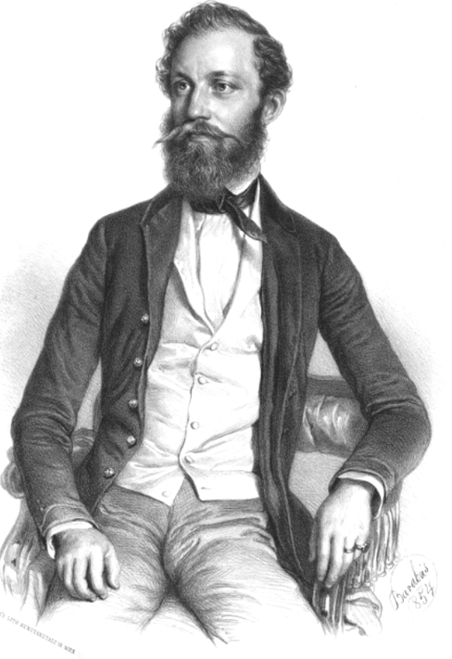
Jókai
Mór

Slide 7
Március 15-én néhány fiatal elhatározta, hogy véget vet annak,
hogy nagyon sok ember szegénységben, elégedetlenségben él
egy idegen császár uralma miatt.
A Nemzeti Múzeumnál Petőfi Sándor elszavalta a Nemzeti dalt.
A nagy eső ellenére rengetegen ember tapsolta, éljenezte.
Összegyűltek a Pilvax Kávéházban és leírták, mit szeretnének
a magyar emberek.
A Landerer nyomdában kinyomtatták mindenkinek,majd
lapon osztogatták, mert szerették volna ha mindenki látja.
Ezután a tömeg a Várba vonult, hogy elfogadtassák a
követeléseiket.

Slide 8
Az összegyűlt emberek követelésére Táncsics Mihályt is
szabadon engedték a börtönből.
A Landerer nyomdában kinyomtatták mindenkinek,majd
lapon osztogatták, mert szerették volna ha mindenki látja.

Slide 9
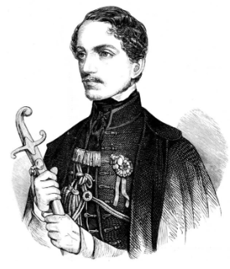
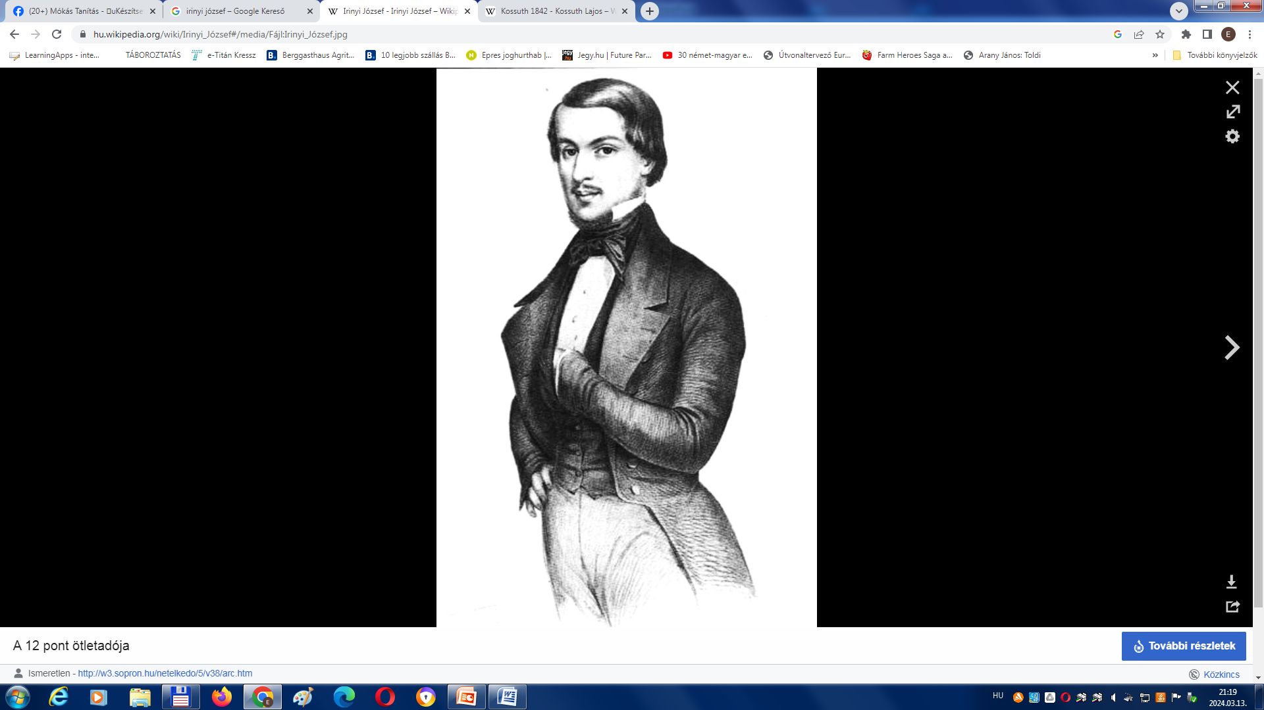
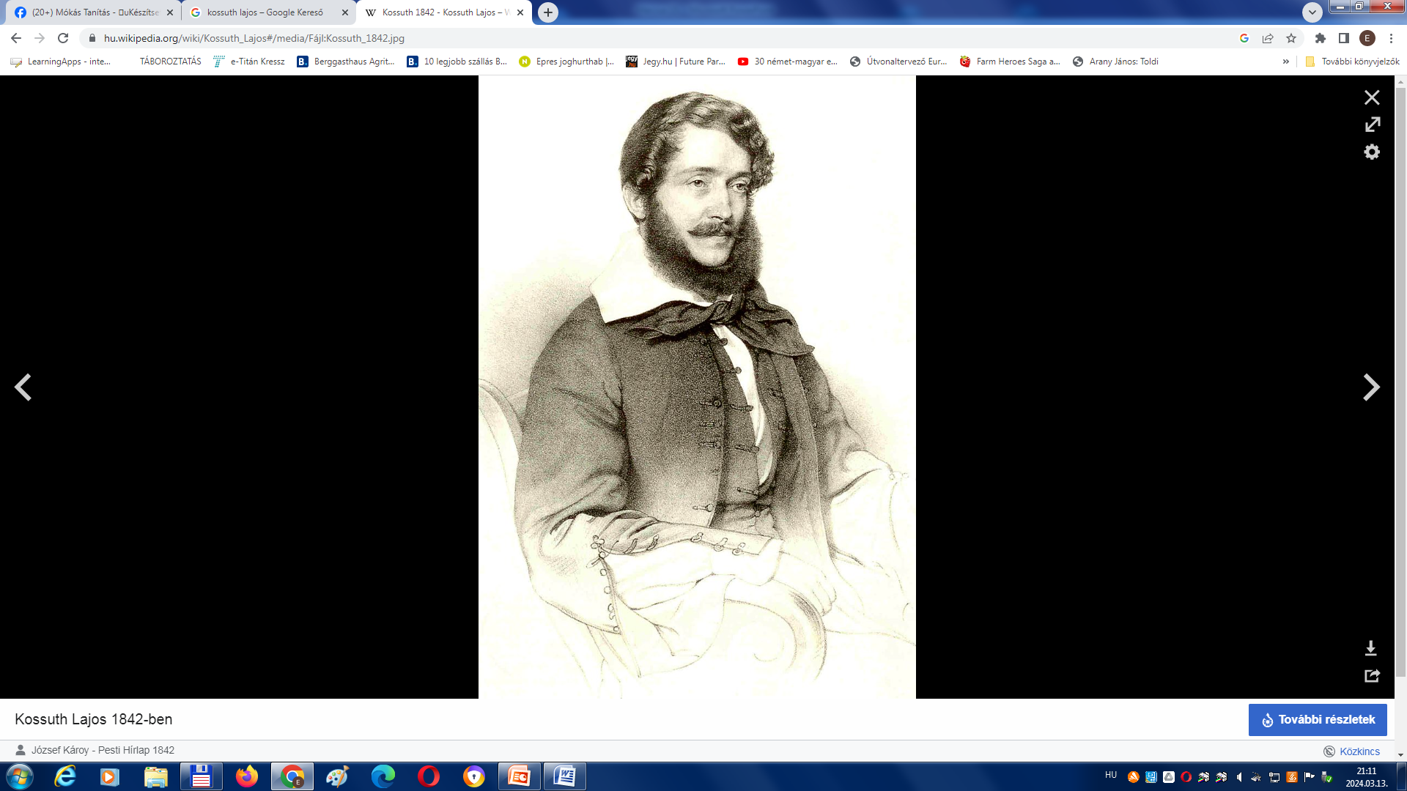
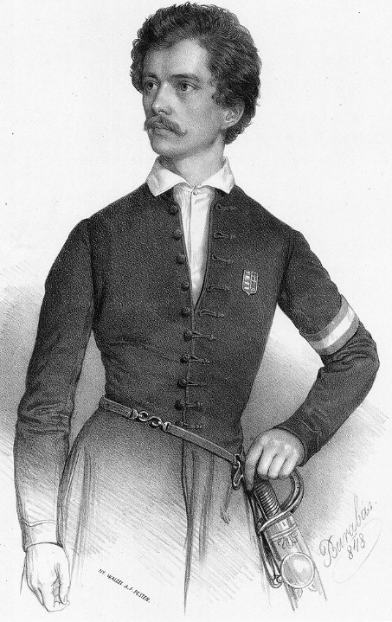
Vasvári
Pál
Irinyi
József
Kossuth
Lajos
Petőfi
Sándor

Slide 10
Pilvax Kávéház
Landerer nyomda
Táncsics börtöne
Nemzeti Múzeum

